Slide 1
Сейсмические явления, связанные с извержением вулкана в районе архипелага Тонга 15 января 2022 г
Шестая Международная конференция
"Триггерные эффекты в геосистемах"
21-24 июня 2022 / Москва
Овчинников В.М. Усольцева О.А. Институт динамики геосфер им.М.А. Садовского РАН
ovtch1@yandex.ru, kriukova@mail.ru

Slide 2
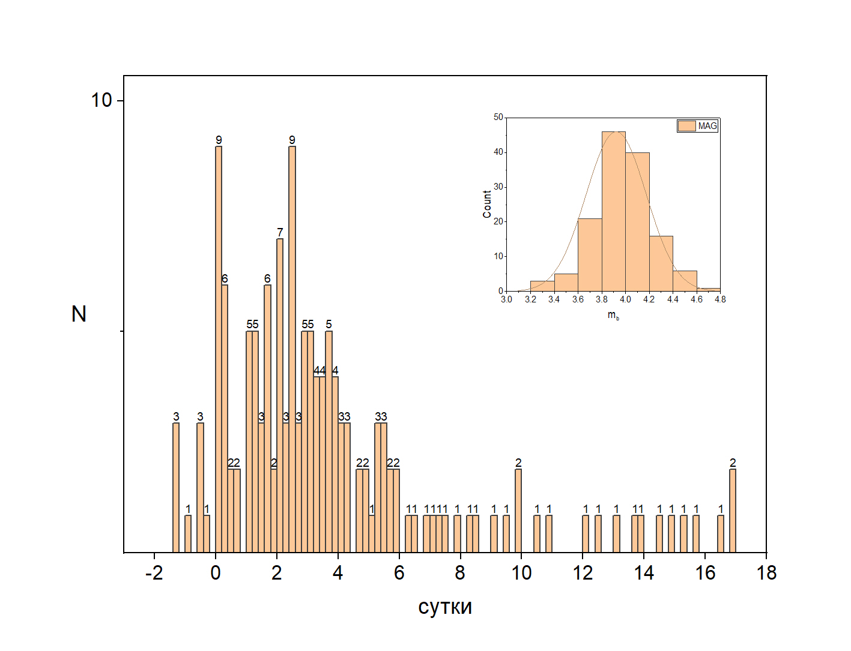
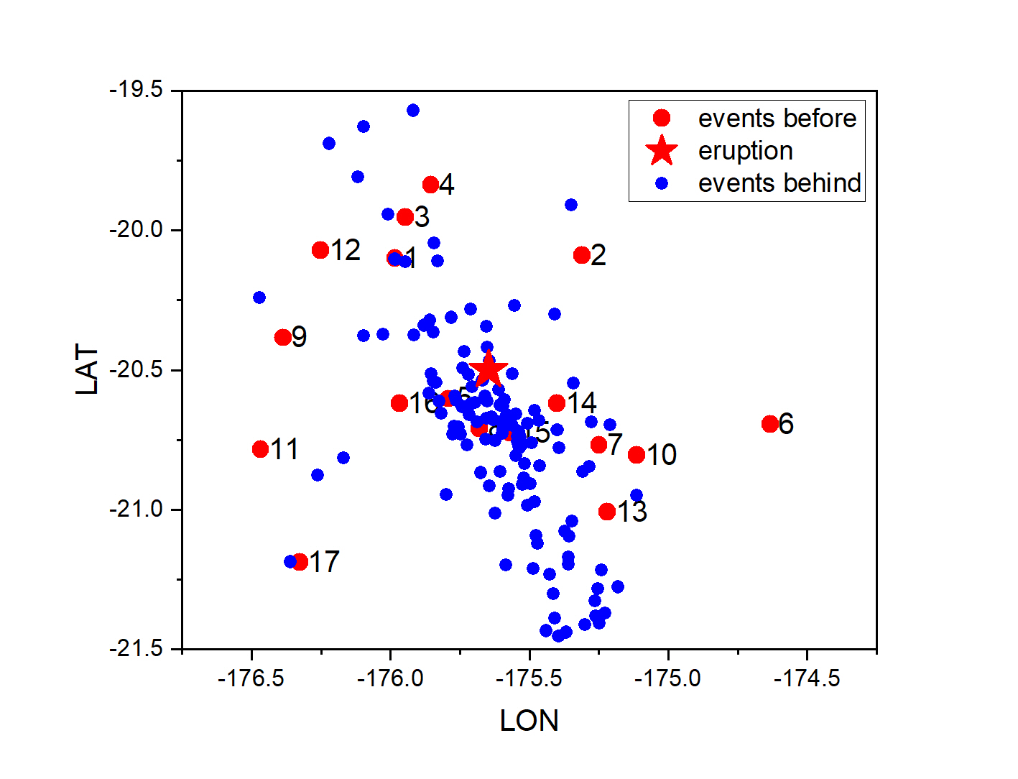
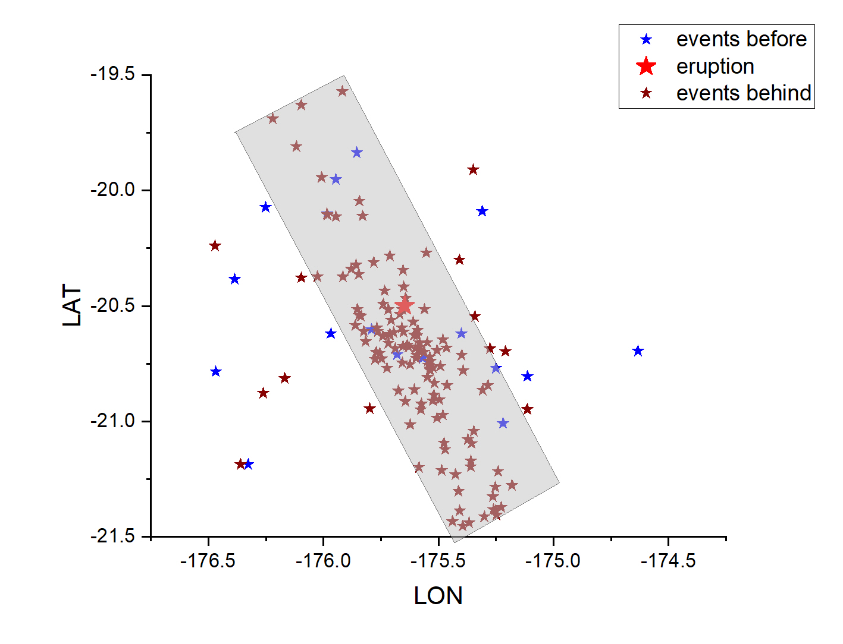
Статистические характеристики

Slide 3
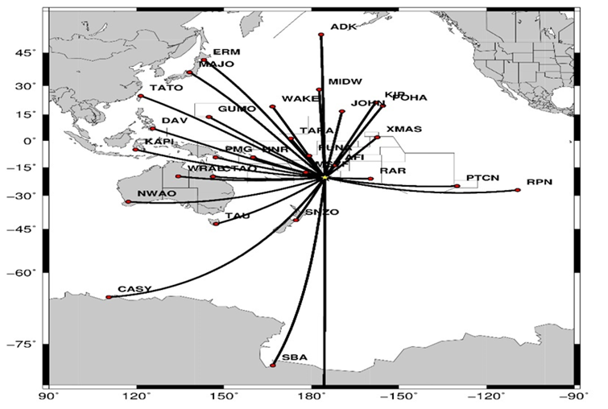
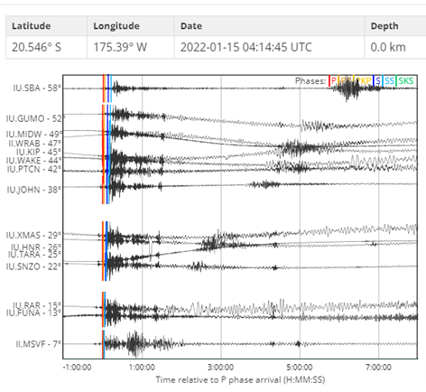
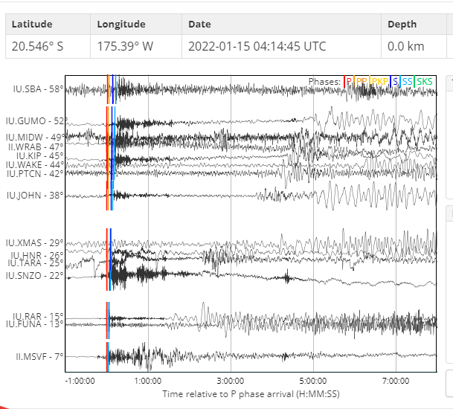
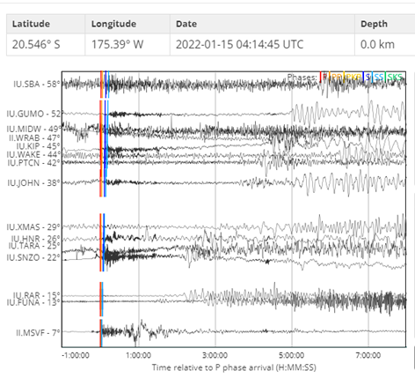
Особенности сейсмических возмущений

Slide 5
Сейсмический момент и прогноз амплитуды гравитационной волны
$M_{s}≈M_{w}=\frac{2}{3}lgM_{0}−6.0$7
[Kanamori,1977]
2.4*10¹⁷<M₀< 5.6*10¹⁷Дж
57 Мт<Q< 233 Мт
$${ M}_{w}=lgH_{max}+lgΔ+5.8$$
10 см > Hmax > 2 см
[Носов, 2019]
По данным станций DART в Новой Зеландии
16 см > Hmax > 3 см

Slide 6
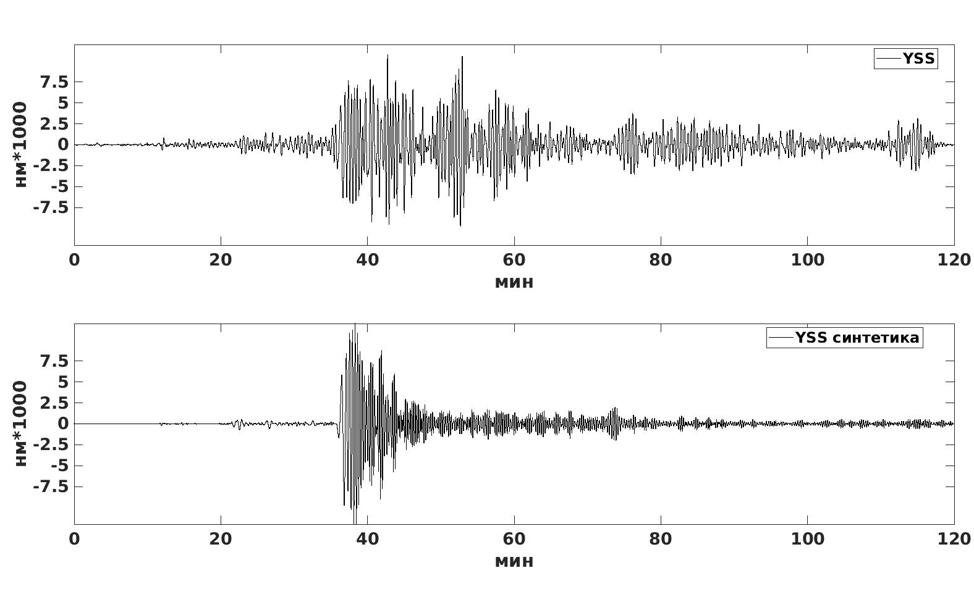
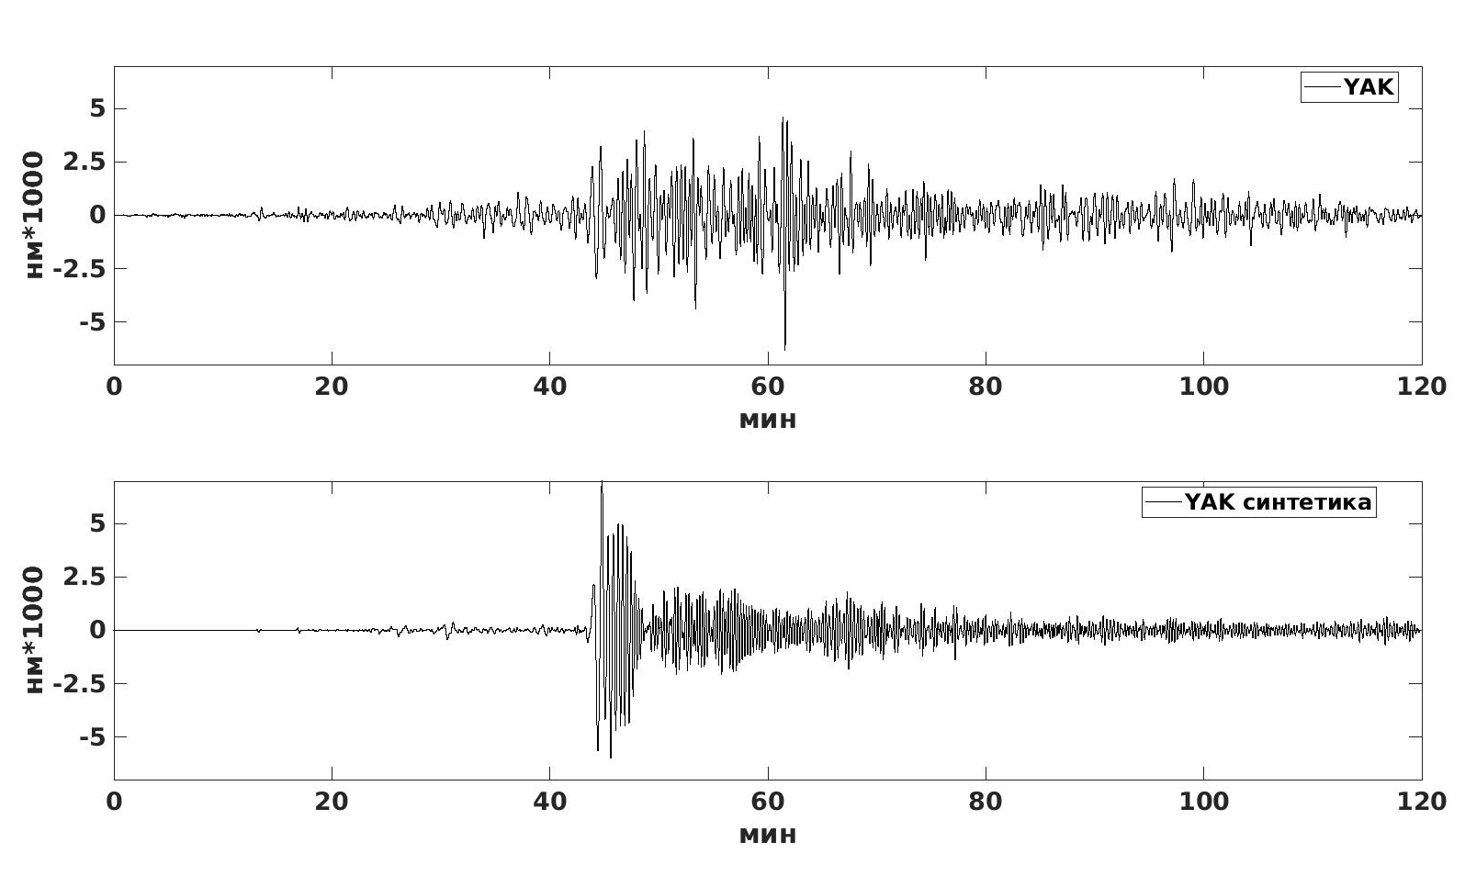
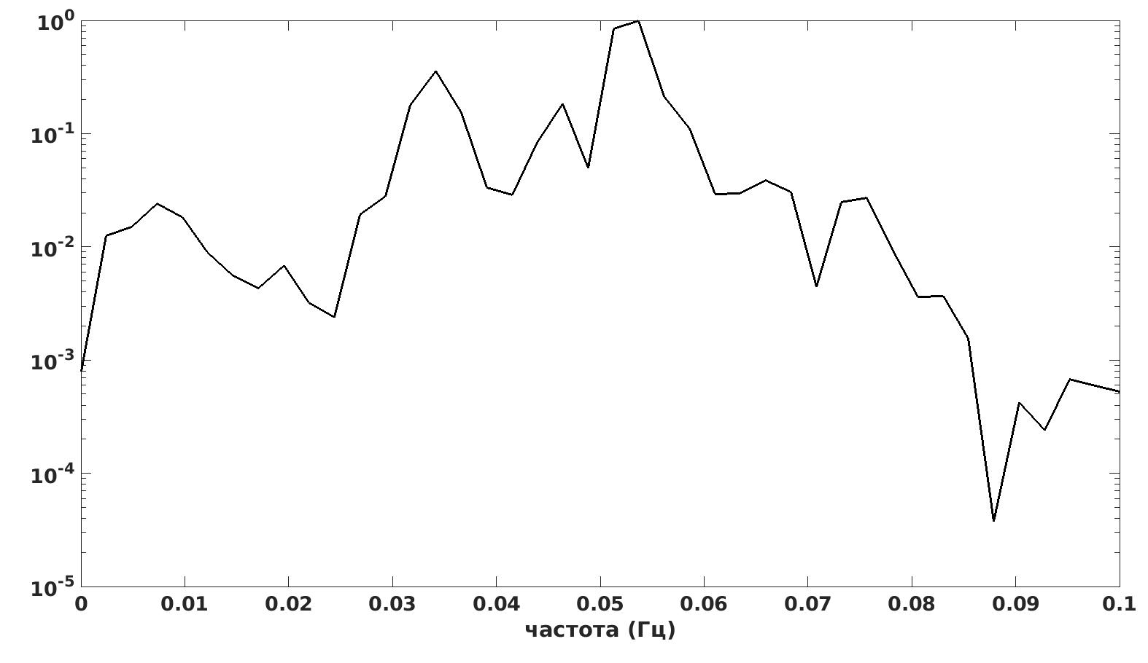
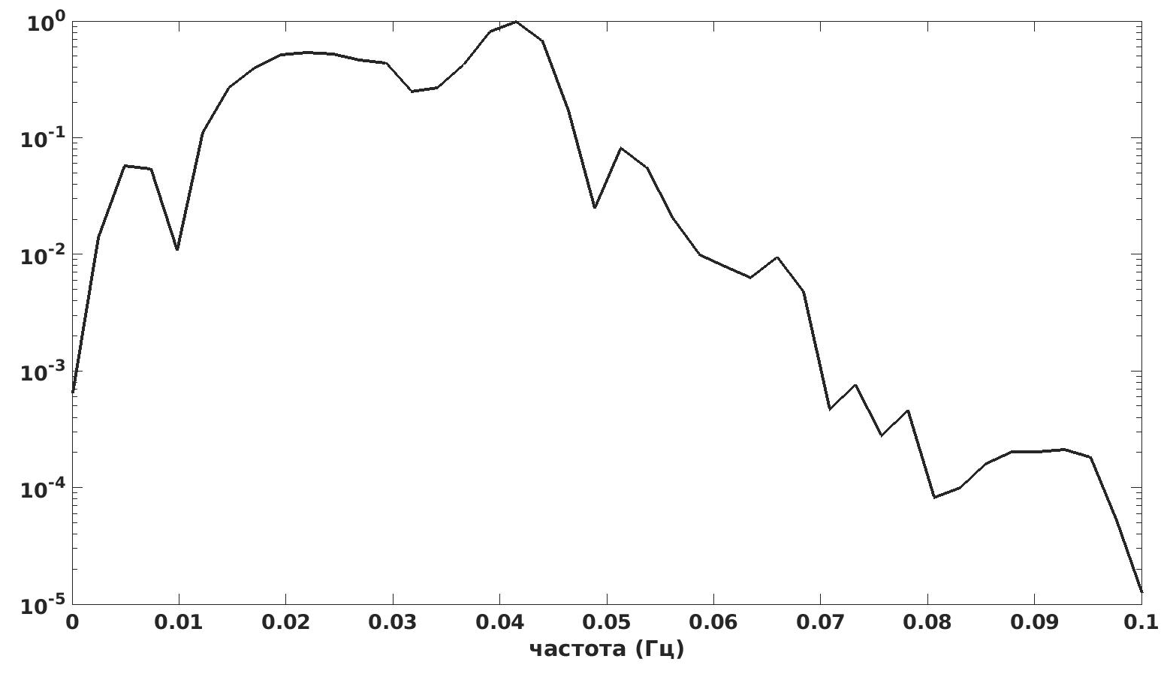
Синтетические сейсмограммы
YSS, Δ=77⁰
YAK , Δ=93⁰
эксперимент
эксперимент
синтетика
синтетика
Взаимный
спектр
Взаимный
спектр

Slide 7
1. Спектральный состав
Трансформация геофизических полей
Z-компоненты
компоненты N-S
T2
T1
T1
T2
T3
T1= 268c
T2=450 c
T3=600-650c
T1= 268c
T2=217 c
T3=167c

Slide 8
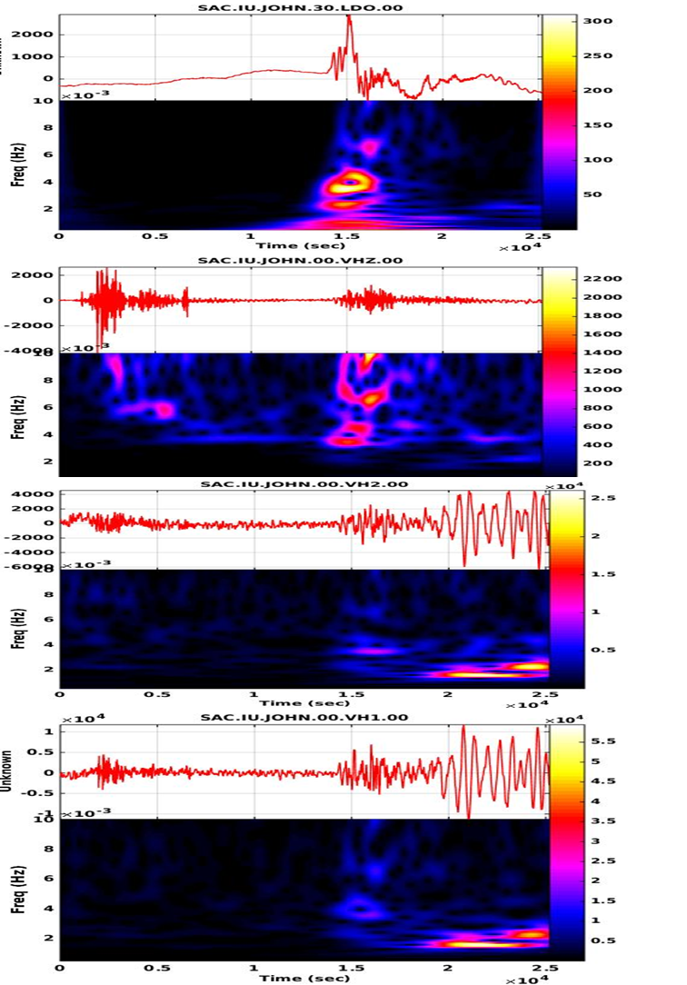
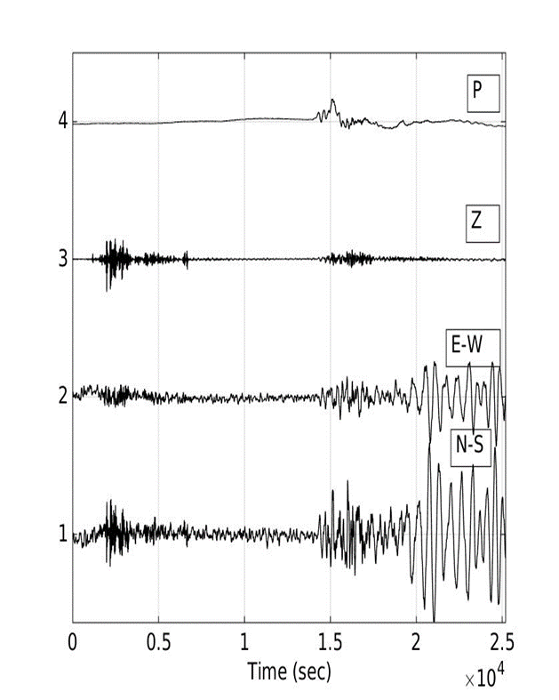
2. СВАН диаграммы
JOHN, Δ=37.5⁰
P1: V=0.386
P2: V=0.226

Slide 9
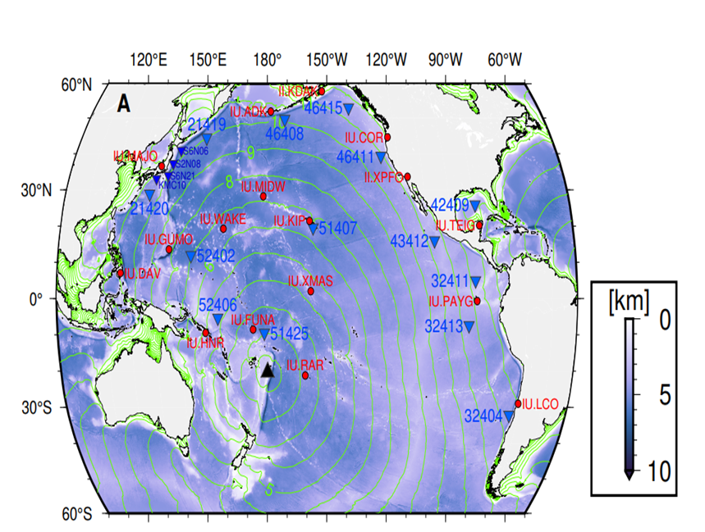
Возмущения в гидросфере и на суше
Датчик давления воды,
P1
Датчик давления воды,

Slide 10
Заключение
Существует корреляционая , но не причинно-следственная, связь между локальной сейсмичностью региона и извержением.
Показано, что простые эмпирические соотношения, используемые в сейсмологии для определения магнитуды по поверхностным волнам Рэлея и скалярного сейсмического момента, могут служить для прогноза амплитуды гравитационной волны и организации мероприятий по защите от волн цунами.
Экспериментальные данные о физических полях в атмосфере, гидросфере и твердой земле указывают на их взаимодействие - сейсмические приборы зарегистрировали возмущения с периодами 256 с, наведенные инфразвуковыми волнами в атмосфере. Сейсмические возмущения с периодами 400-600 с, наведенные гравитационными волнами на горизонтальных компонентах сейсмометров, по-видимому, относятся либо к ротационным, либо линейным возмущениям.

